Slide 1
Dvr_http_request說明文件
AltronX
Gish
20250624 update
http://gitlabdev.solidleisure.com:5999/Gish.S/mock_dealer_app/-/tree/feature/message_hub_20250613_scramble

Slide 2
1. Build與執行檔案
到mock_dealer_app資料夾 pyinstaller full_build.spec --clean –y
無誤產生dist/底下各子資料夾後，
python post_build.py => 把一些共用文件與方便使用的shell script也放進去dist/

Slide 3
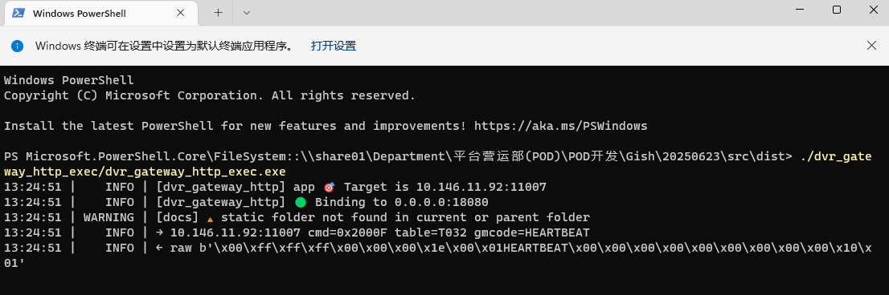
1. Build與執行檔案
目前由於架構上所有子資料夾執行檔共用母資料夾的config.env、static資料夾、server.crt與server.key，必須先cd到dist/資料夾 (注意，不是cd到子資料夾)在母資料夾這邊執行，如./dvr_gateway_http_exec/dvr_gateway_http_exec.exe

Slide 4
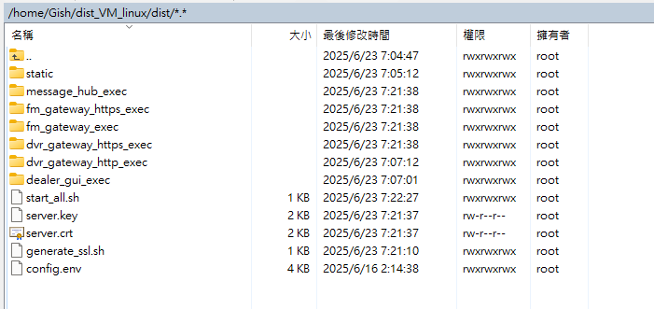
1. 執行檔案
註：如需在linux server(如10.146.11.92)上跑程式的話，須注意權限問題，資料夾內每個檔案的execute權限都必須要有(預設是沒有，請記得改)
資料夾結構應如 右圖
linux直接跑 sh start_all.sh即可

Slide 5
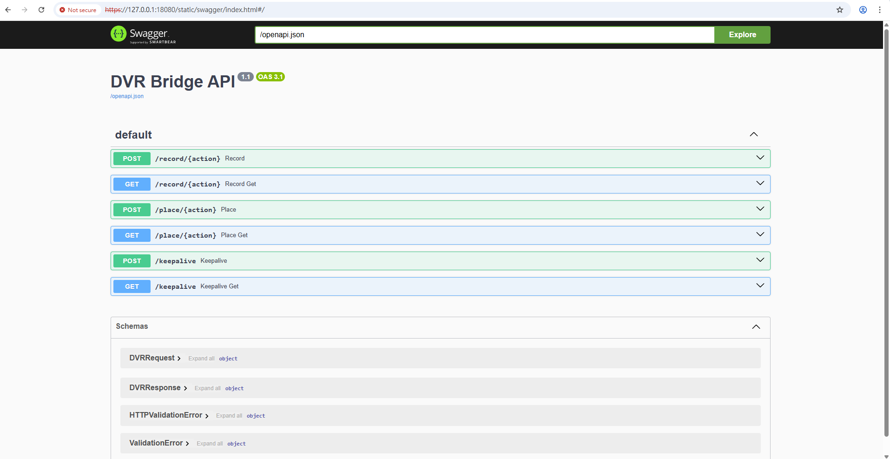
2. API路徑介紹(以https為例， http須改port為18080)
Swagger UI : https://10.146.11.92:18081/doc =>實際導向https://10.146.11.92:18081/static/swagger/index.html

Slide 6
接口 (Endpoint) | 转发的 DVR 指令 (DVR Command Forwarded) | 典型调用意图 (Typical Caller Intent)
POST /record/start | START_RECORD (0x20001) | 新一局开始时开始录像
POST /record/stop | STOP_RECORD (0x20002) | 回合结束时停止录像
POST /place/start | START_PLACE (0x20003) | 开启下注窗口
POST /place/stop | STOP_PLACE (0x20004) | 关闭下注窗口
POST /keepalive | 0x2000F（空指令） | 每 10 秒一次的存活探测

Slide 7
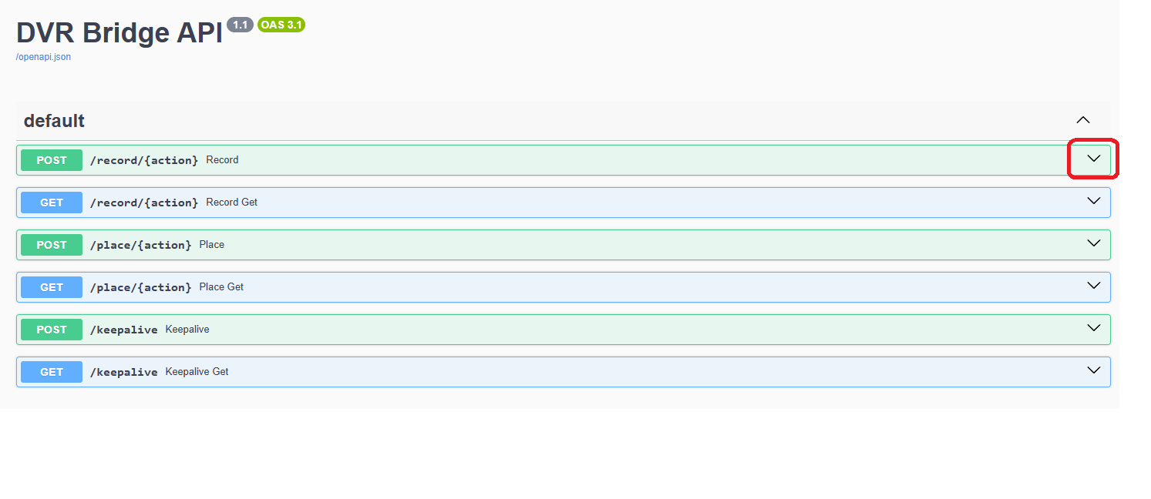
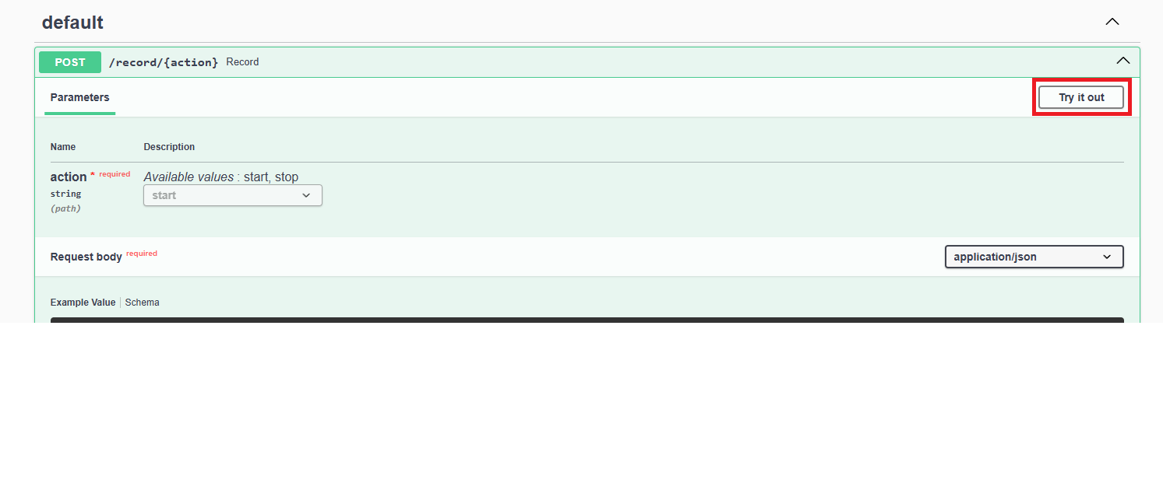
2. API路徑介紹(以https為例)
Swagger UI 使用範例
對有興趣的Request點選下方符號拉開選單，再點選Try it out

Slide 8
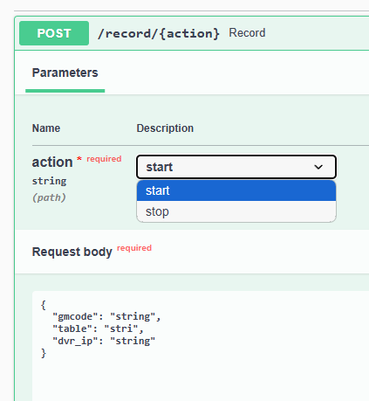
2. API路徑介紹(以https為例)
Action可選擇start或stop(對齊dvr_server之record start/stop)
Request body為POST時所需帶入的json，三個必要參數gmcode、table與dvr_ip

Slide 9
2. API路徑介紹(以https為例)
Gmcode應為遊戲局號，這邊不設限，可打入如”test”來做測試
Table應為dvr server可以吃的table，目前通常是T032
Dvr_ip是實際要打入的dvr server之ip，通常是10.146.11.92，request最後會依據此IP做傳輸socket的動作

Slide 10
2. API路徑介紹(TCPSVR封包結構解析)
Bytes | Field | Python struct fmt | Comment
4 B | cmd | I | DVR command, e.g. 0x20001
4 B | size | I | total packet length (= 30)
2 B | ver | H | version
4 B | table | 4s | ASCII table id (null-padded)
16 B | gmcode | 16s | ASCII round / gmcode

Slide 11
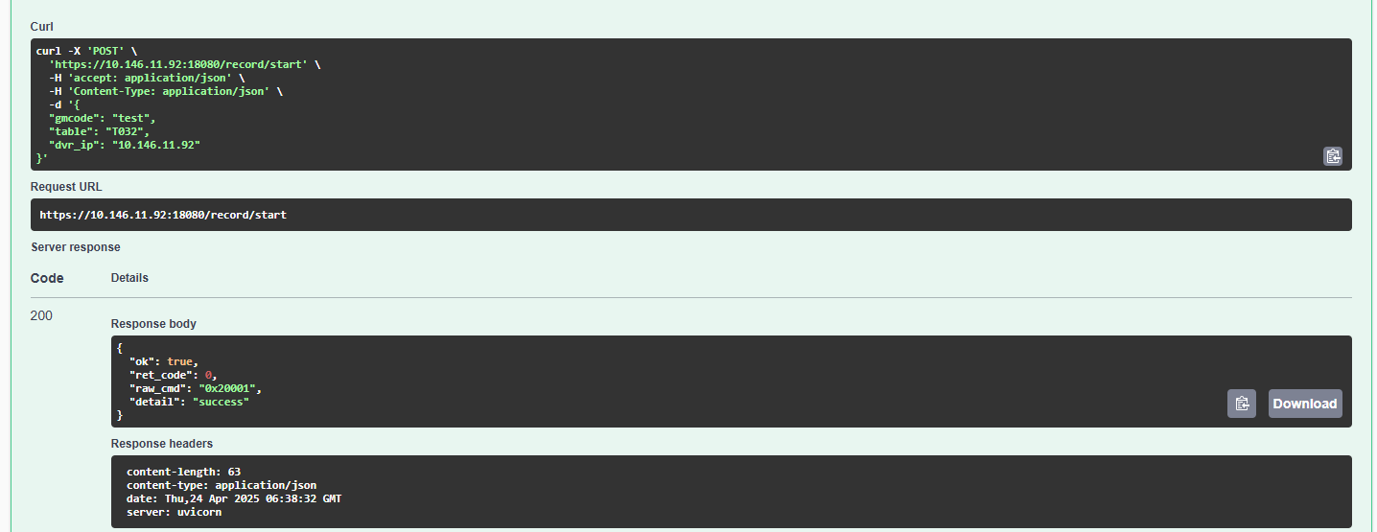
2. API路徑介紹(以https為例)
案例1 : Http Success, response success

Slide 12
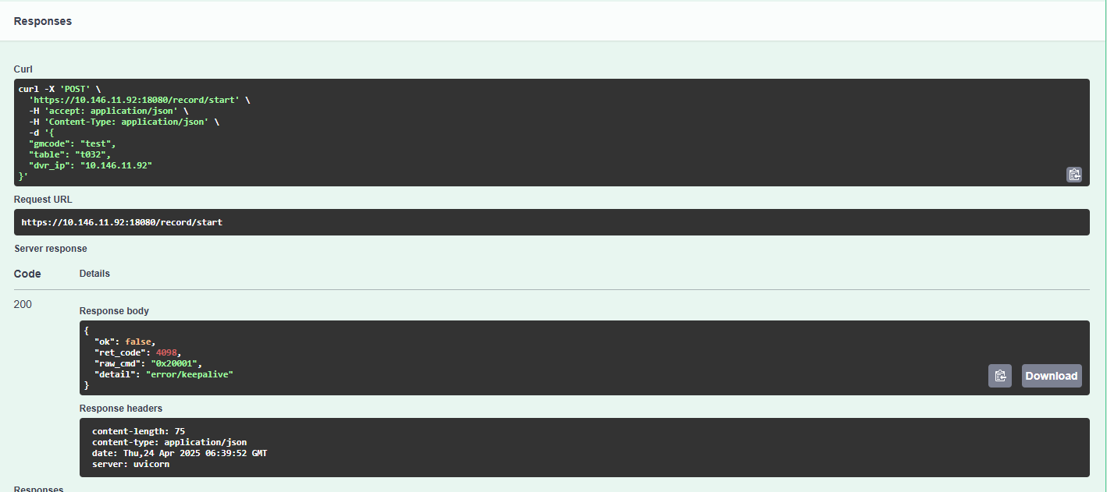
2. API路徑介紹(以https為例)
案例2 table改t032 : Http Success, response error
原因為目前dvr server不吃table “t032”，因此回傳錯誤訊息，但http傳輸是成功的

Slide 13
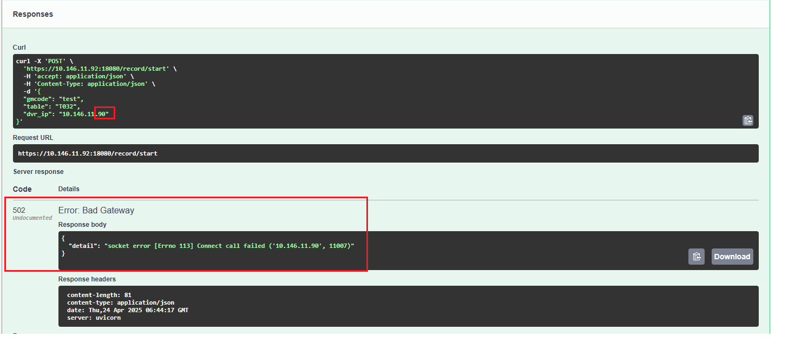
2. API路徑介紹(以https為例)
案例3 dvr_ip改10.146.11.90 : Http error 502

Slide 14
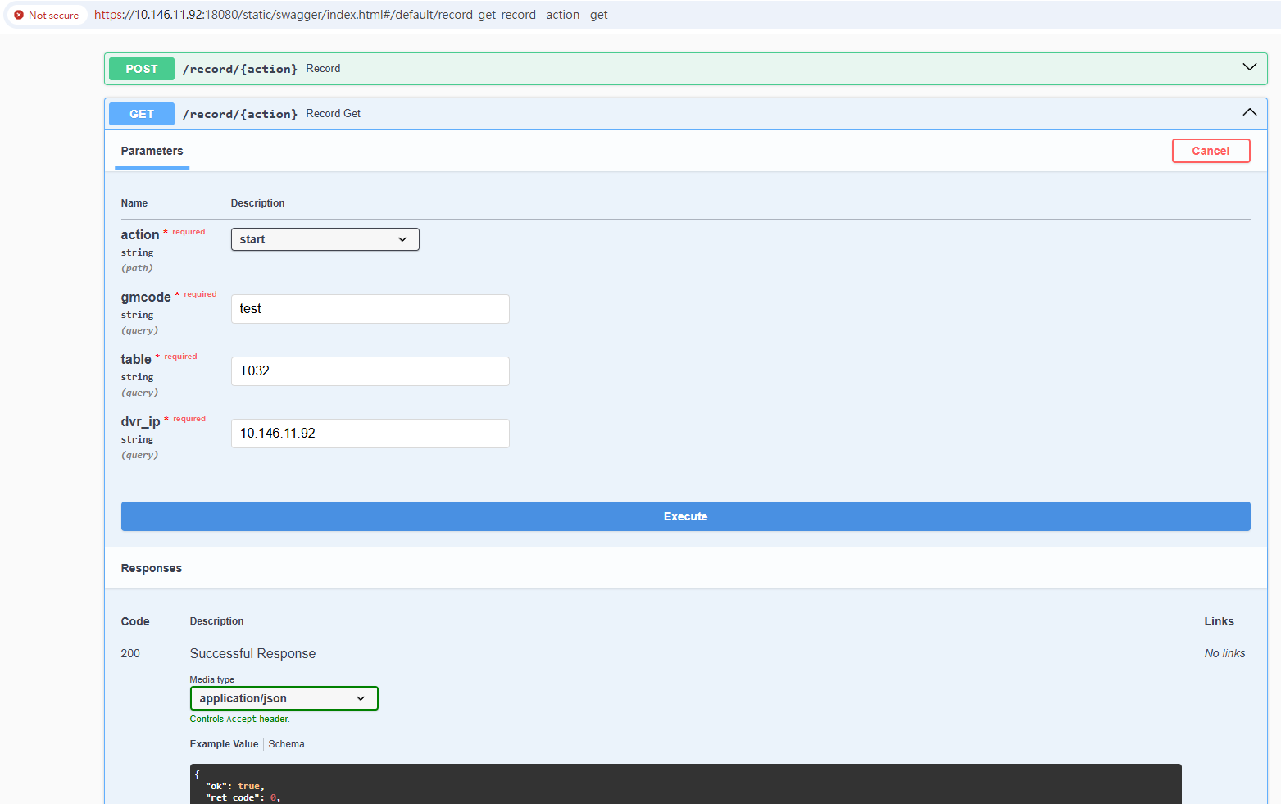
2. API路徑介紹(以https為例)
其餘request操作類似，可自行進入swagger UI操作與試打

Slide 15
3. 元件架構
dealer_gui
測試用的假想dealer介面
Mock_dvr_server
測試用的假想dvr server
message_gateway外掛
包含四個元件
OR
http/https requests
Socket(packet)
New Dealer app
(未來欲連接的clients)
Real_dvr_server
10.146.11.92

Slide 16
3. message_gateway外掛之4元件架構
1. message_hub
傳統荷官端socket command打入到此服務，會藉由message_hub呼叫http request至gateways
2. DVR_gateway
外部呼叫http request api，並將此呼叫轉為socket command 至dvr server
3. FM_gateway
外部呼叫http request api，並將此呼叫轉為http request 至GoFieldManager
4. dealer_gui
模擬傳統荷官端的app發送socket command，簡易ui按鈕功能，測試時使用

Slide 17
END

